Slide 1
FlipRobot 2.0
翻轉課程 UI

Slide 2
Agenda
To-Do Review
翻轉課程 UI
Ryan – 會員Demo
提案：Zeplin

Slide 3
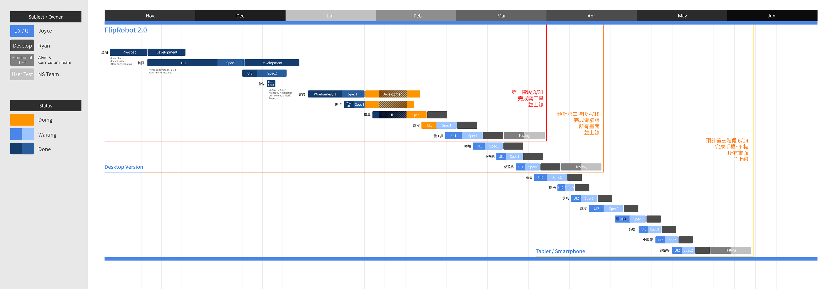
To-Do Review

Slide 4
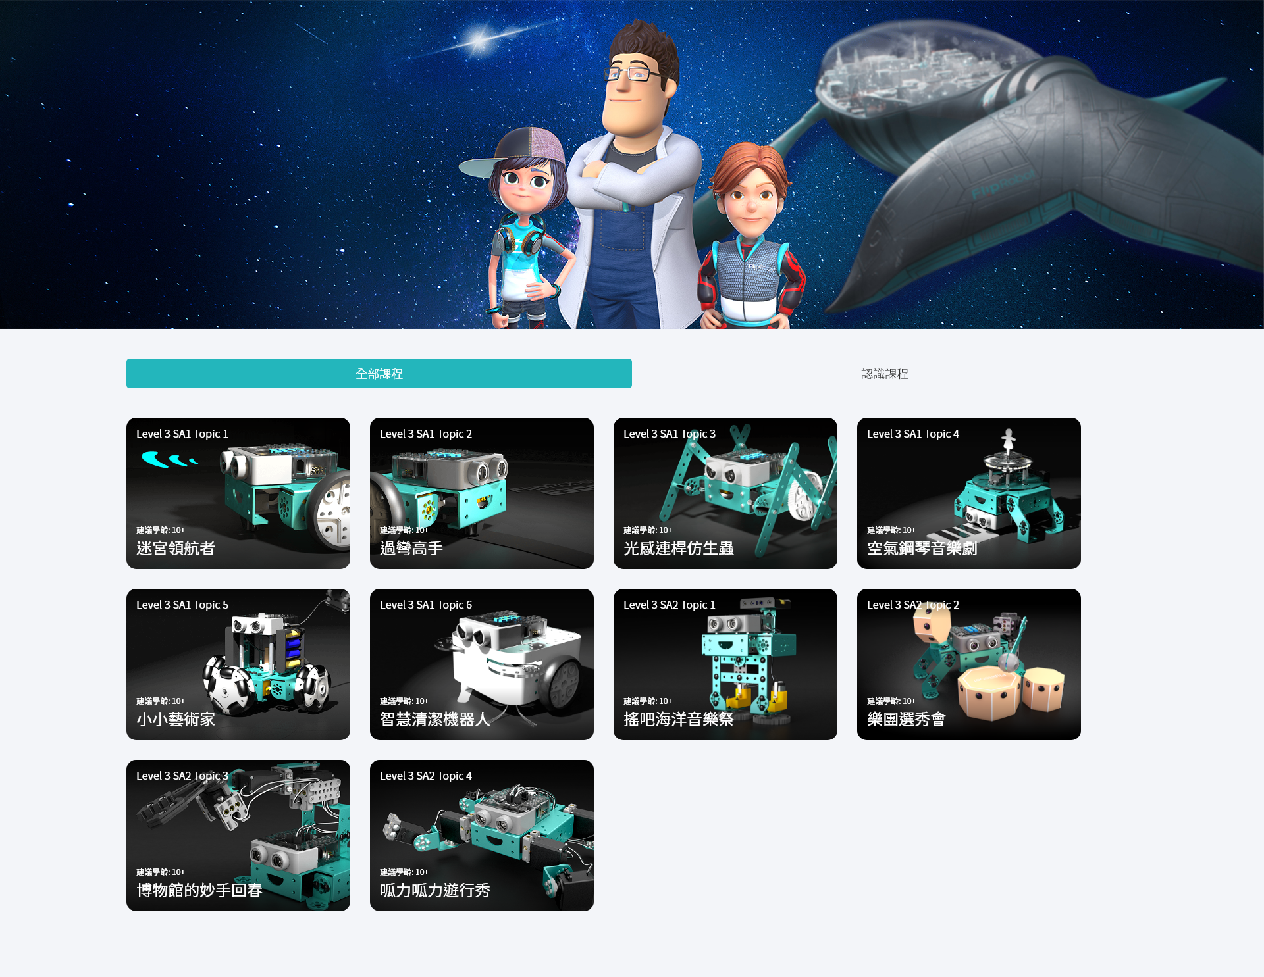
翻轉課程 UI

Slide 5
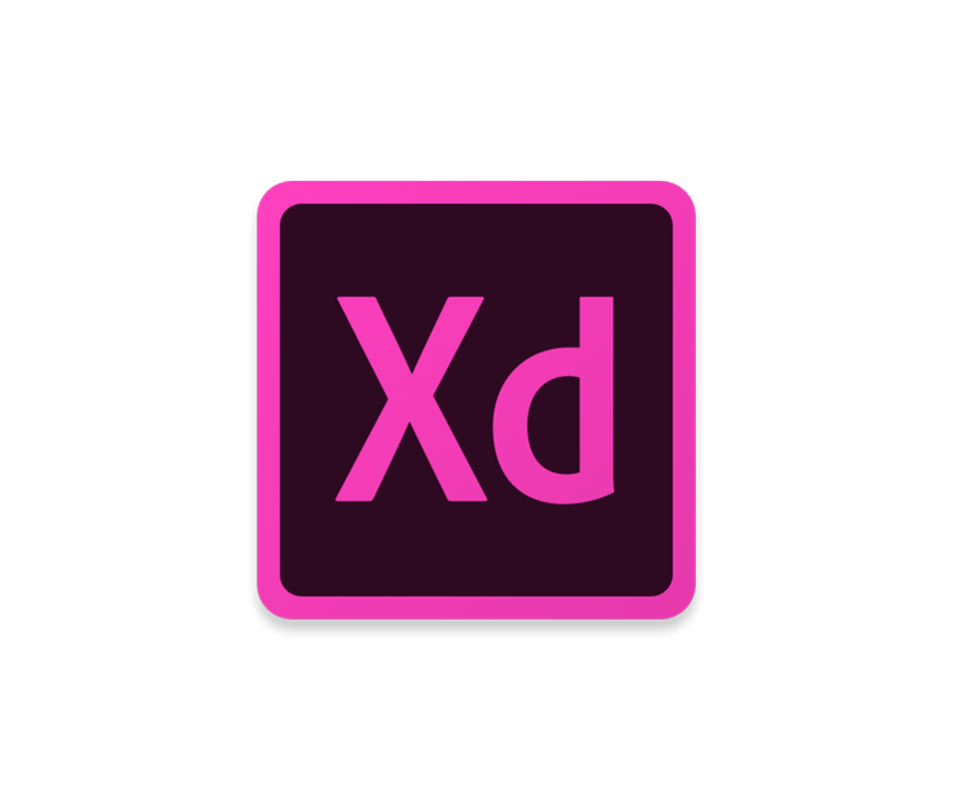

提案：Zeplin
→
UI設計師的繪圖工具
設計師與工程師的溝通工具

Slide 6
THANK YOU

